Slide 1

PTIT-LEARNING
TÍNH NĂNG: LỚP HỌC ẢO
Học trực tuyến dễ dàng – Kết nối mọi lúc – Học tập hiệu quả

Slide 2
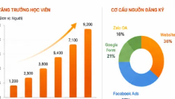
Bảng thông sổ đăng kí và biểu đồ

Slide 3

tổng kết
Học viên mới :9200 học viên Doanh thu : 1.28 tỉ VND
Khóa học dg mở: 66 khóa Tỉ xuất lợi nhuận tămg 28 %

